Slide 1
2025 秋课题汇报
数智驱动的产品创新涌现设计研究
Research on Emergent Design for Digital-Intelligence-Driven Product Innovation
鱼宝银
2025.09.27

Slide 2
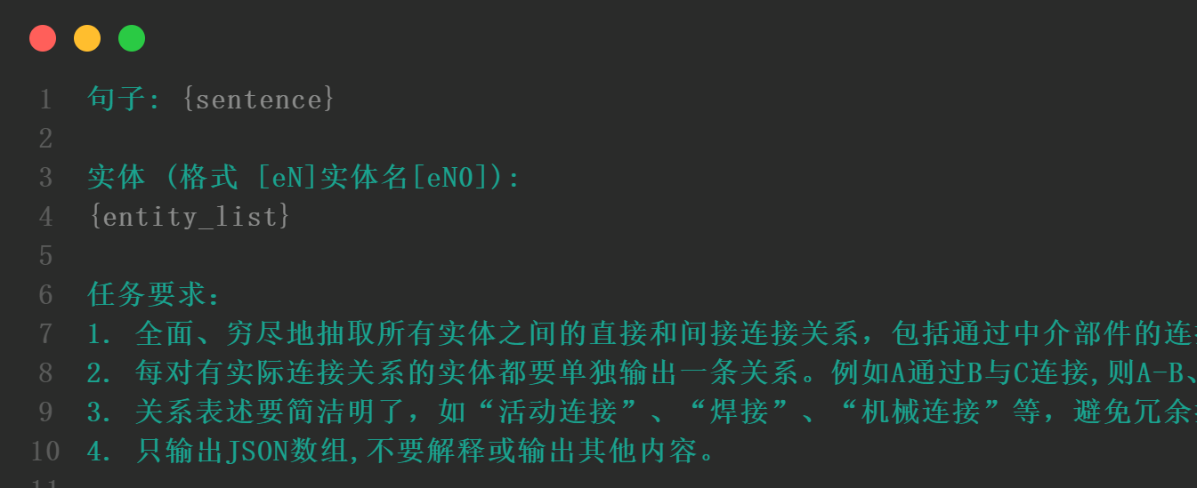
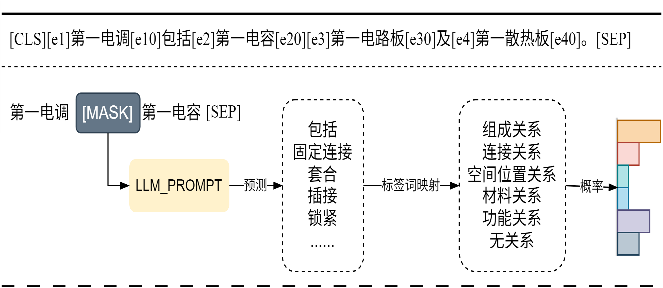
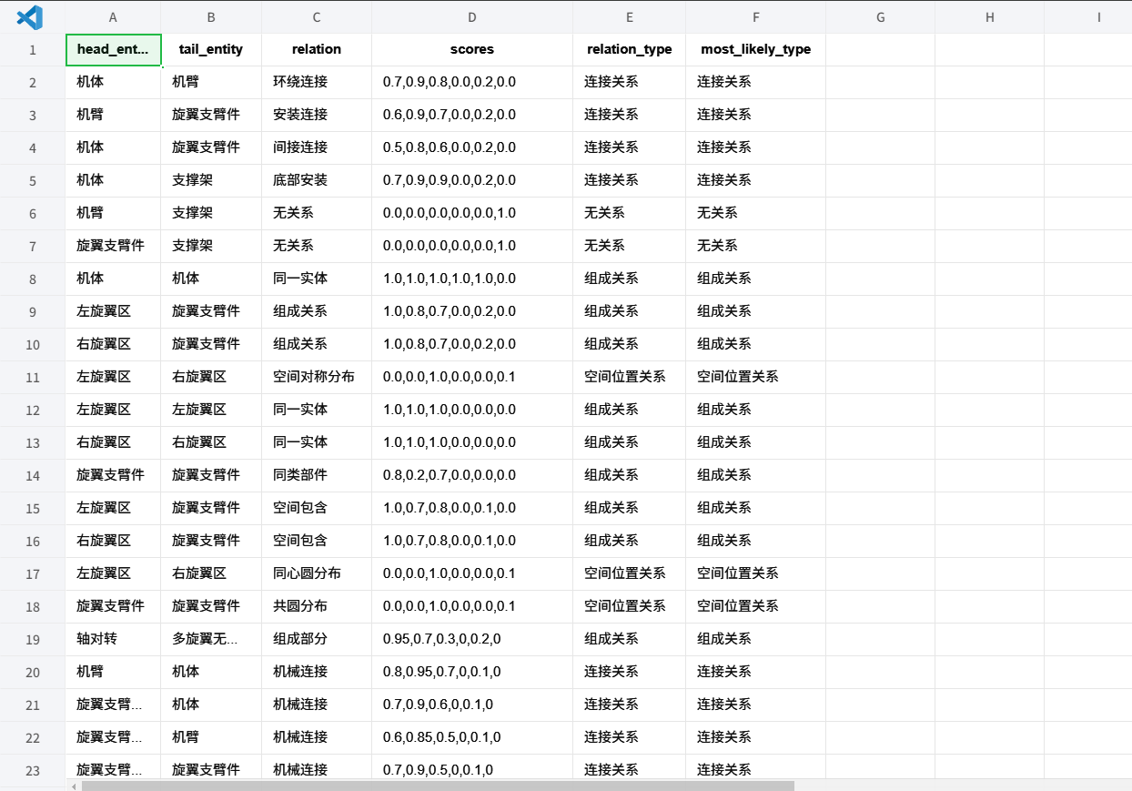
阶段进展
抽取后的实体数量38365个,经数据清洗后,最终得到有效且唯一的实体数量为33123个。
抽
取
模
板
结果
关系抽取结果
[CLS]所述[e1]电调[e10]通过[e2]编址电路[e20]与所述[e3]动力系统[e30]的[e4]飞行控制器[e40]电连接，所述[e5]编址接口[e50]设置在所述[e6]编址电路[e60]的预设位置；[SEP]

Slide 3
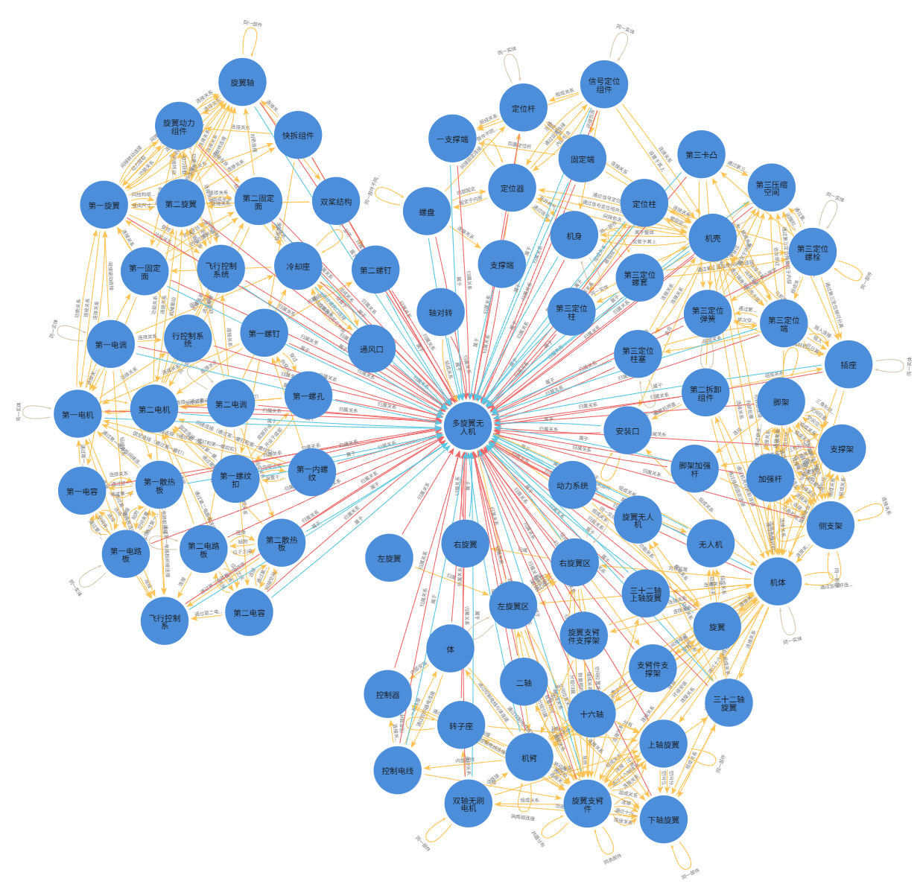

阶段进展
图谱可视化
图谱的过滤
图谱的过滤
复杂的多关系指向问题
准确率
数据量大

Slide 4
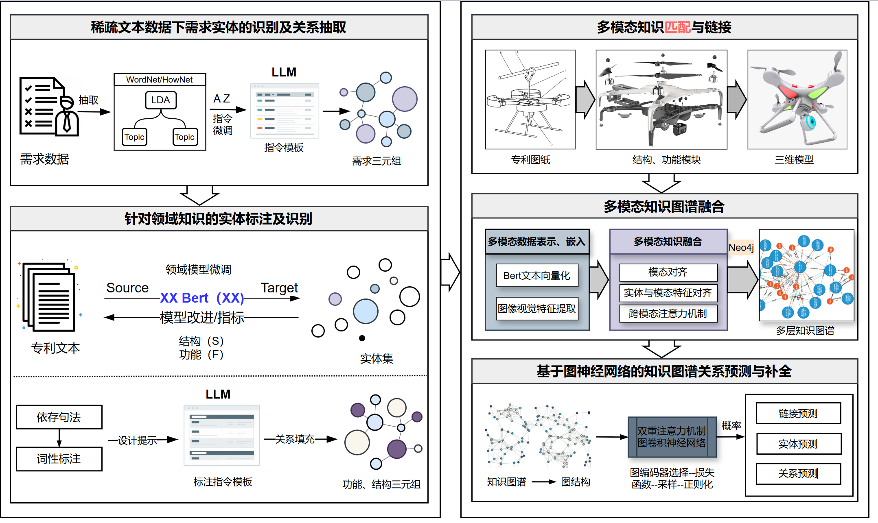
阶段进展
目标1: 指标识别
特征识别+多维度创新性计算+产品提升策略
目标2:
预训练+微调+LLM
3个大的模型

Slide 5
阶段进展
Prompt:
Q:
LLM
合并
自然语言输出
最佳路
径选择
GNN
分类结果
自然语言输出
候选答案：
1.
2.
3.
LLM
概念生成、方案推荐

Slide 6
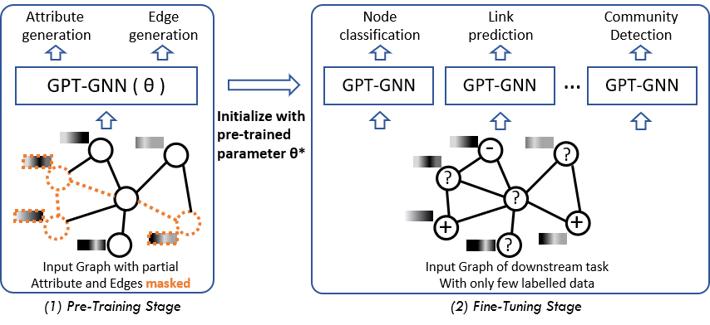
阶段进展
GPT-GNN
节点分类
链接预测
社区检测

Slide 7
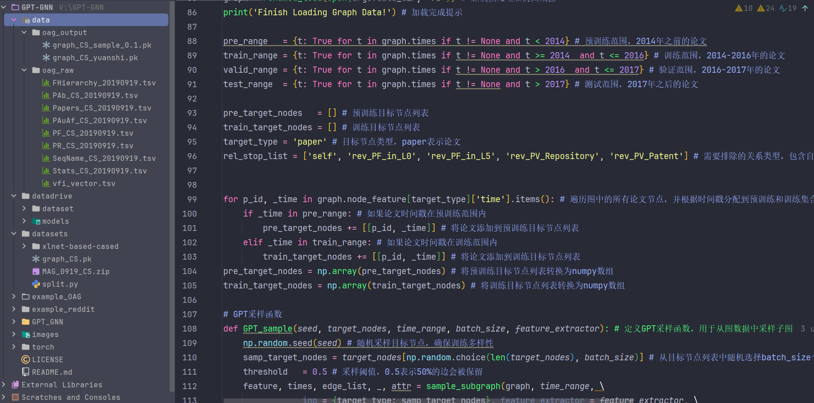
阶段进展
源码理解
1. 代码跑通
2. 源码注释、理解
3. 图数据制作，模型增改

Slide 8
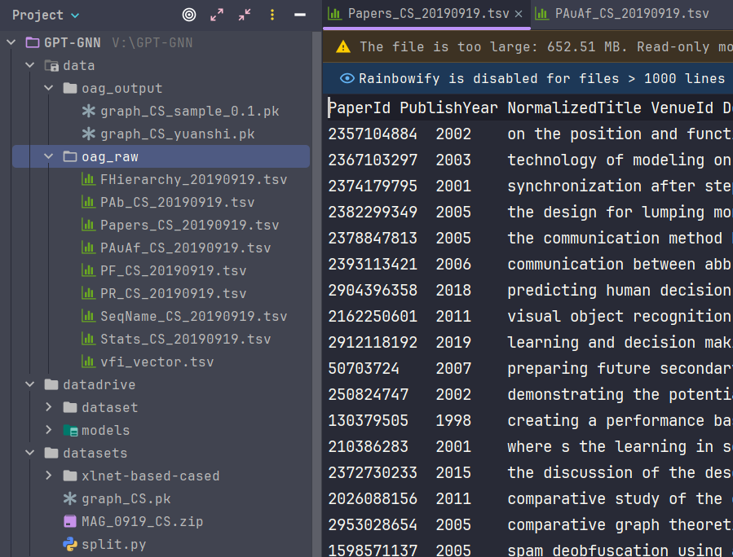
阶段进展
困难：
1/10
图数据处理复杂度较高
可用数据少
结合github/AI code解决相关难点

Slide 9
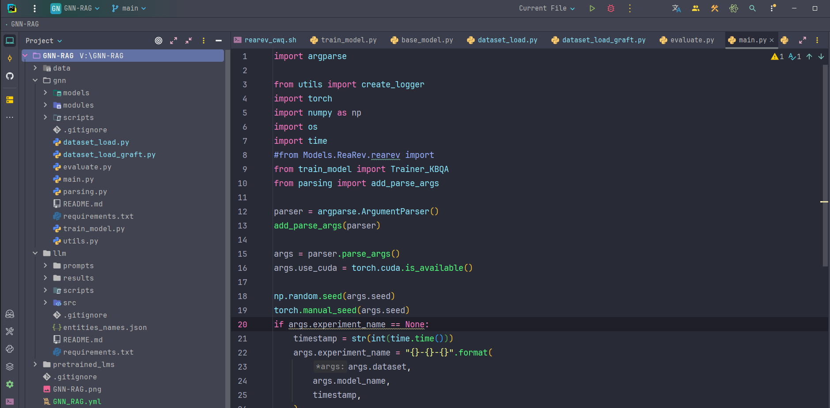
阶段进展
GNN-RAG
GNN模型训练
LLM 增强

Slide 10
九、十月安排
目标1：完成剩余试验内容
GNN-RAG/GPT-GNN, 系统性完成整体框架
目标2：完成小论文初稿，考虑第二篇文章内容
多模态知识匹配与链接/多模态知识图谱融合/基于图神经网络的知识图谱关系预测与补全

Slide 11
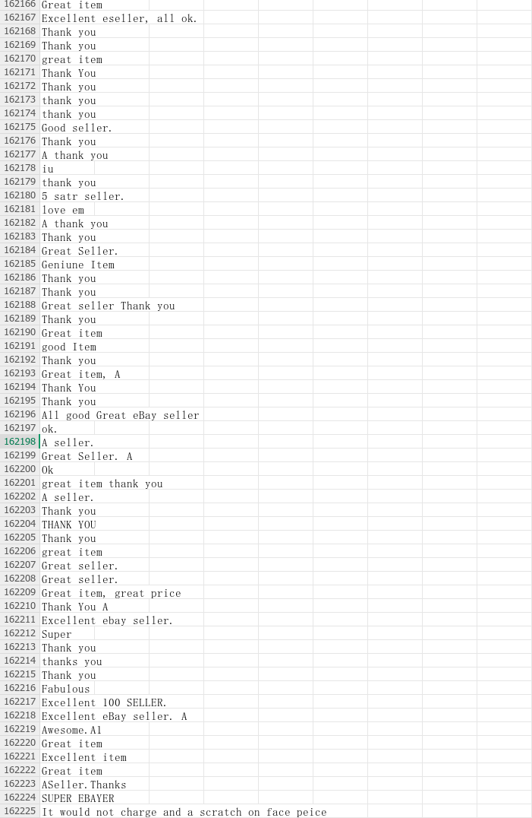
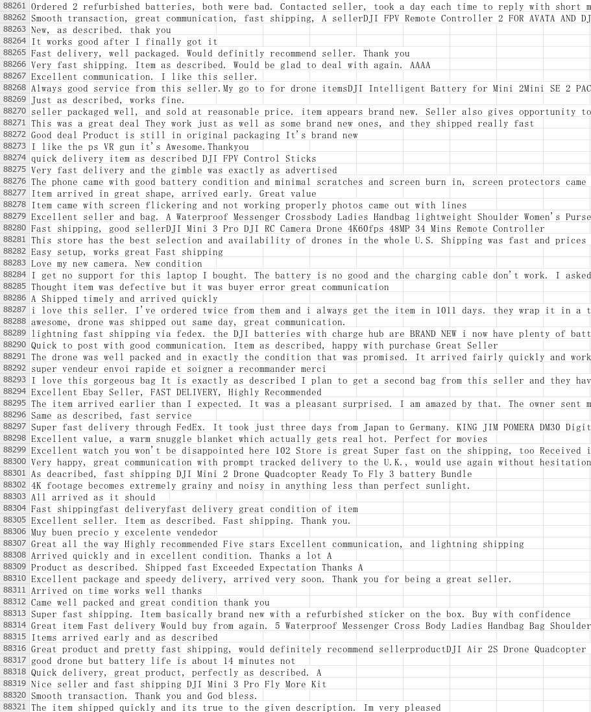
阶段进展
162225行
88321行

Slide 12
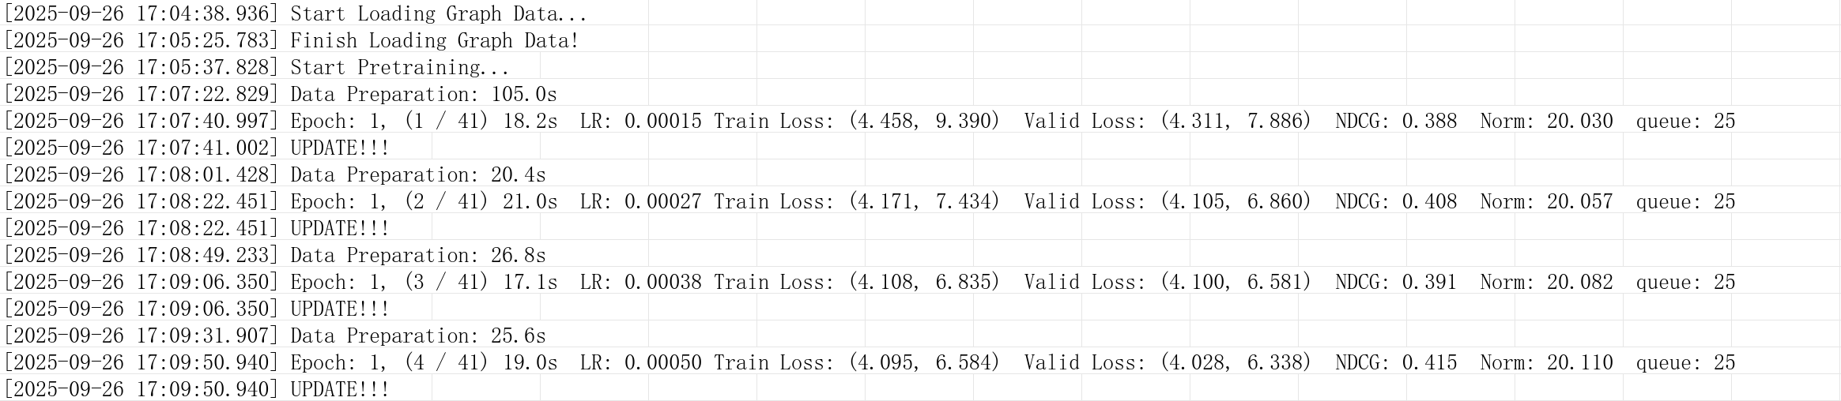
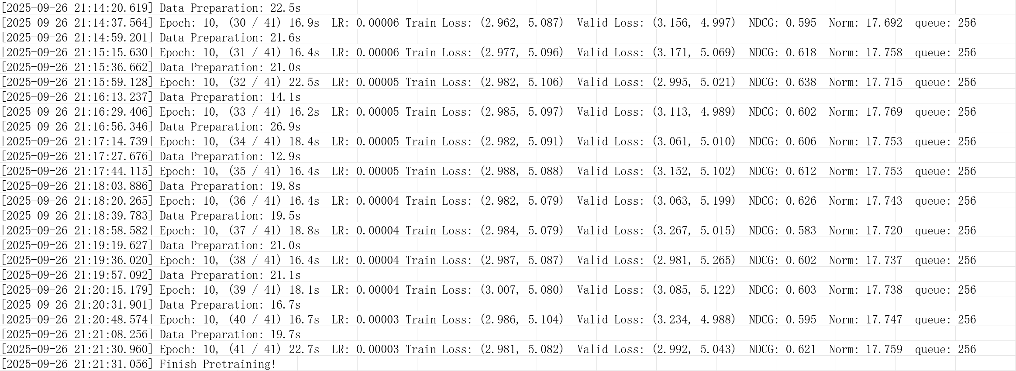
阶段进展
GPT-GNN
GNN预训练模型
节点分类
链接预测
社区检测

Slide 13
阶段进展
问题
英文
中文
1. 文章中描述 2.两部分融合的问题

Slide 14
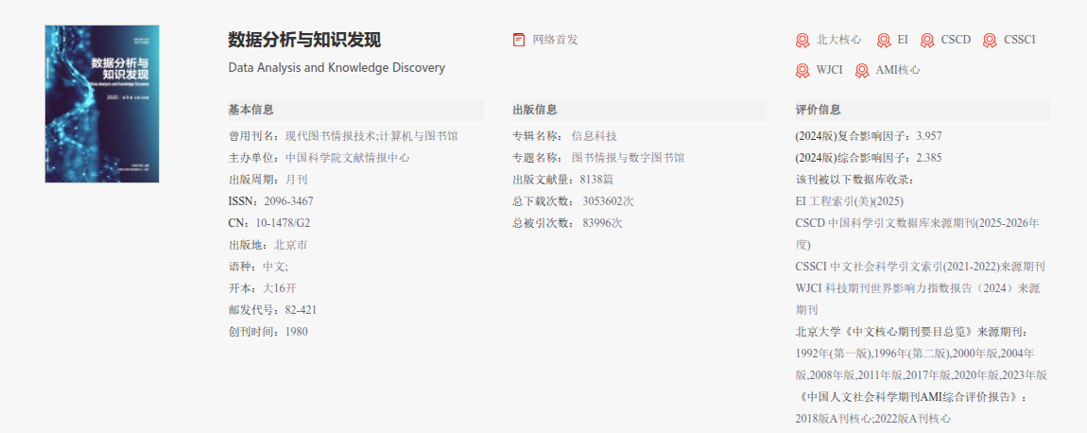
阶段进展

Slide 15
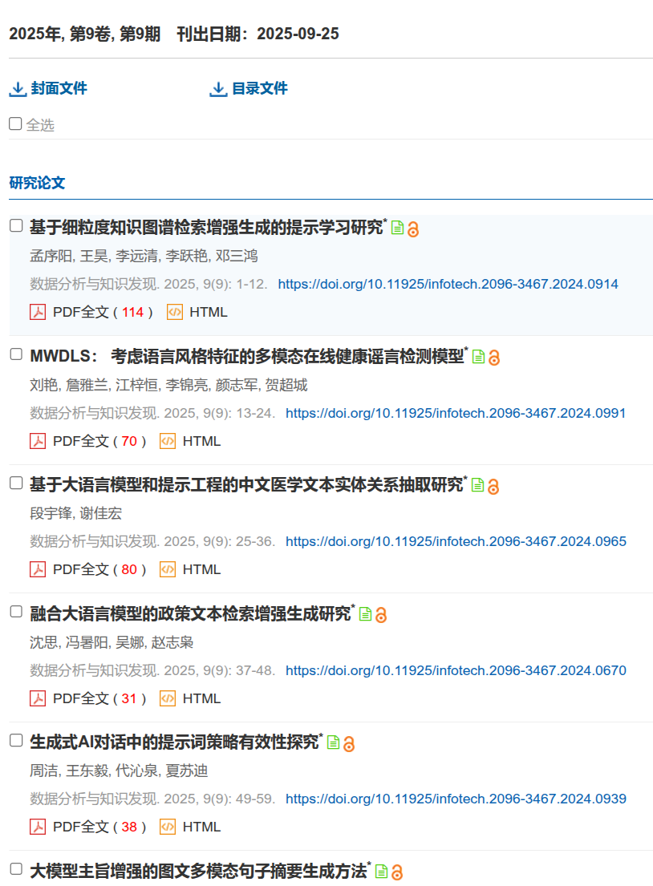
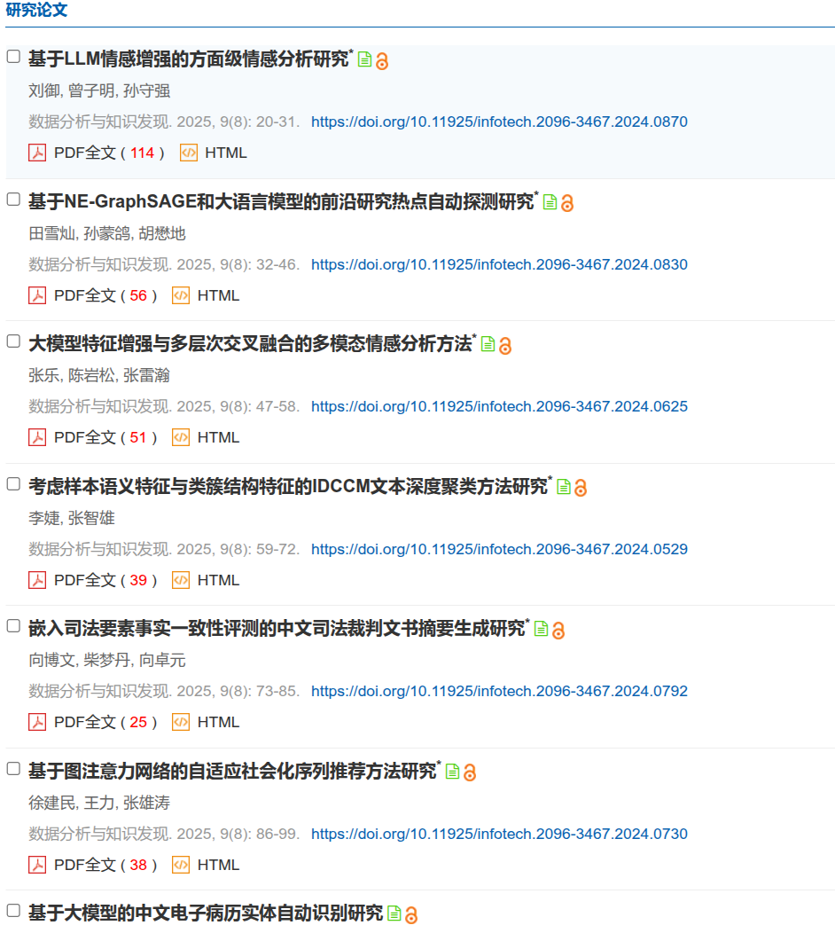
阶段进展

Slide 16
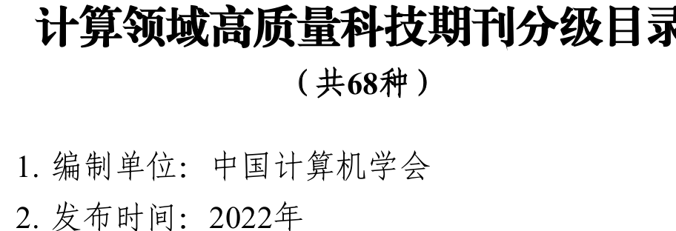
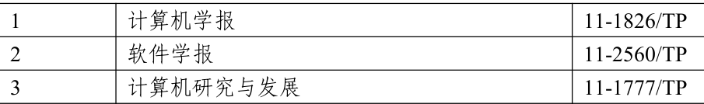
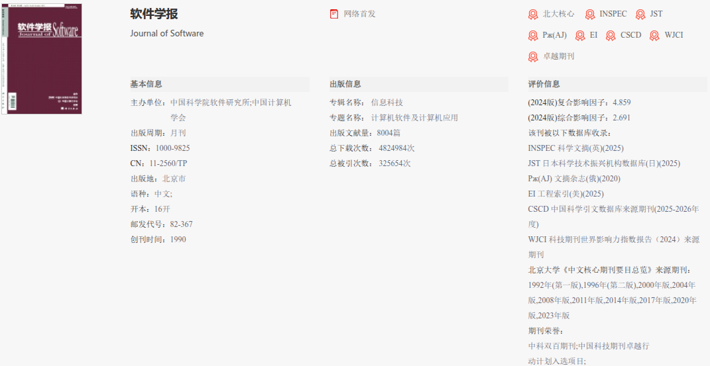
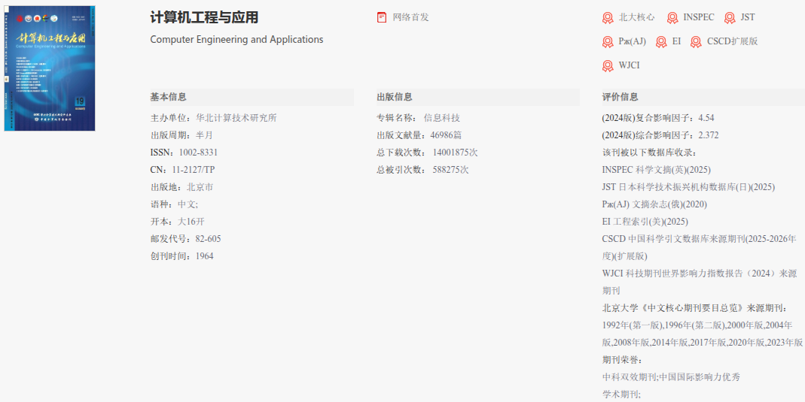
阶段进展

Slide 17
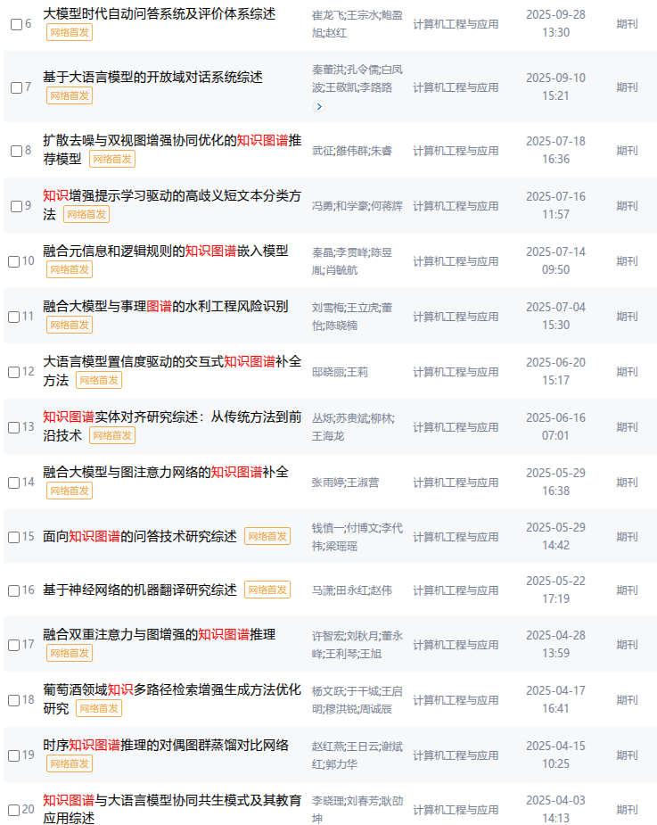
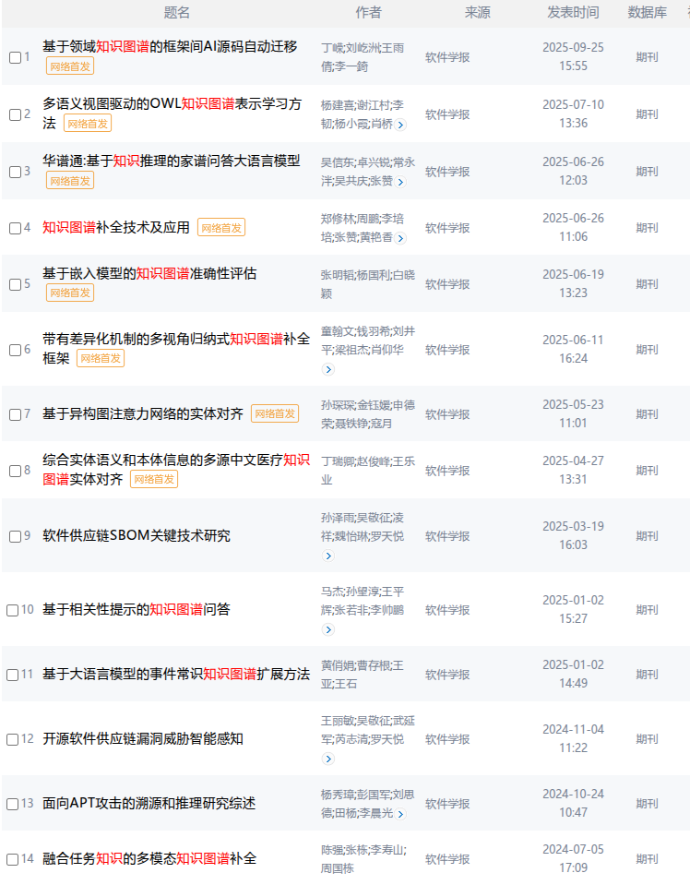
阶段进展

Slide 18
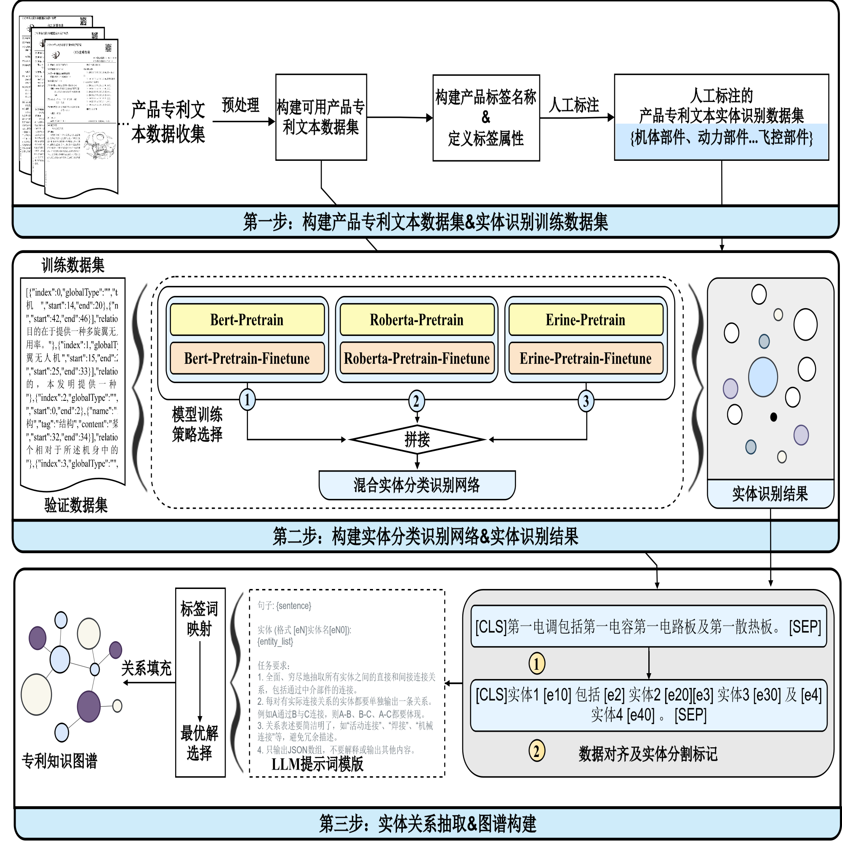
阶段进展

